Slide 1
Золотоніський технікум ветеринарної медицини БНАУ
Харчові токсикоінфекції, токсикози та їх профілактика

Slide 2

Харчові токсикоінфекції – це гострі інфекції з ознаками інтоксикації, що проявляється у людей після вживання продуктів з великою кількістю умовно-патогенних бактерій, також деяких видів сальмонел.

Slide 3
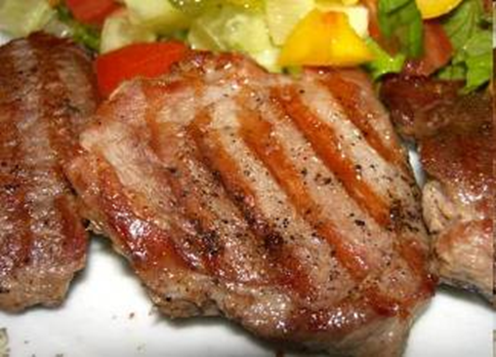
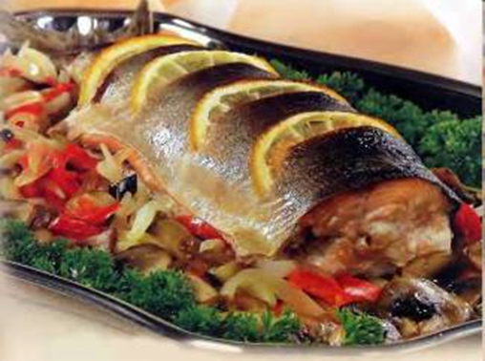
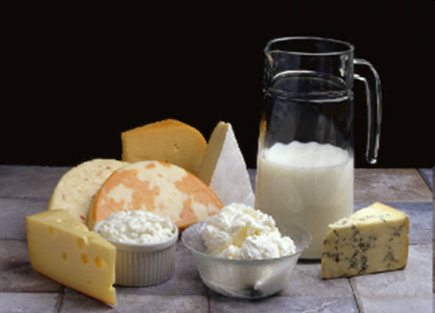
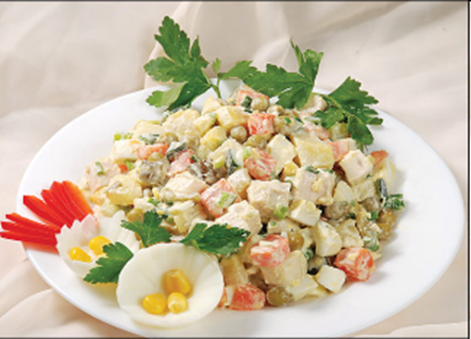
Харчові токсикоінфекції та токсикози
Інфекція передається через уражені продукти харчування – молоко, рибу, м’ясо, салати, консерви.

Slide 4
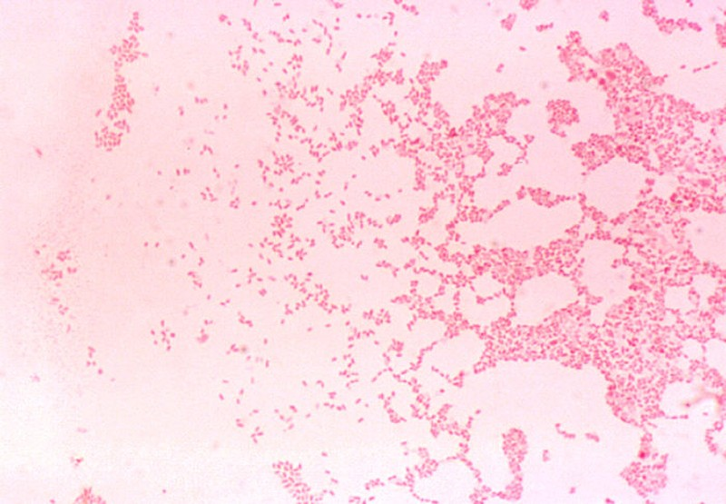
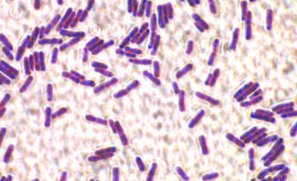
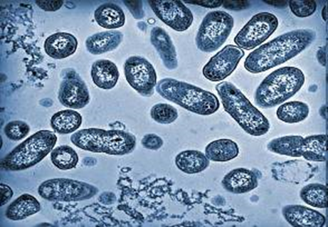
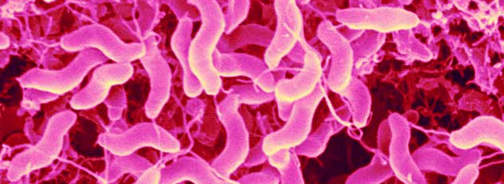
Харчові токсикоінфекції, що викликані сальмонелами

Slide 5


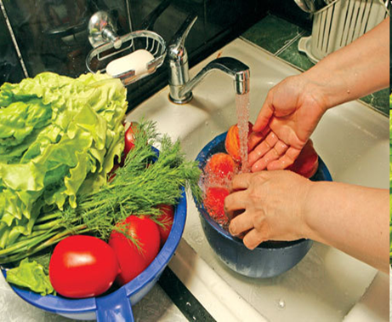
Для профілактики токсикоінфекцій, викликаних сальмонелами, необхідно:
дотримуватися виконання ветеринарно-санітарних вимог під час переробки тварин, птиці;
не використовувати качині, гусячі яйця для виготовлення кремів, майонезів, меланжу;
під час виявлення в органах і туші сальмонел внутрішні органи направляти на технічну утилізацію, а туші на проварювання;
готові м'ясні вироби, шо обсіменяються бактеріями роду сальмонел, направити на технічну утилізацію або знищення.

Slide 6
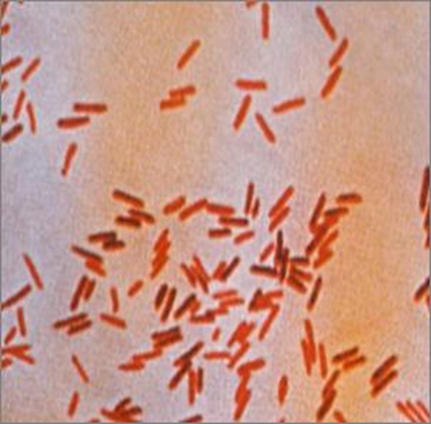
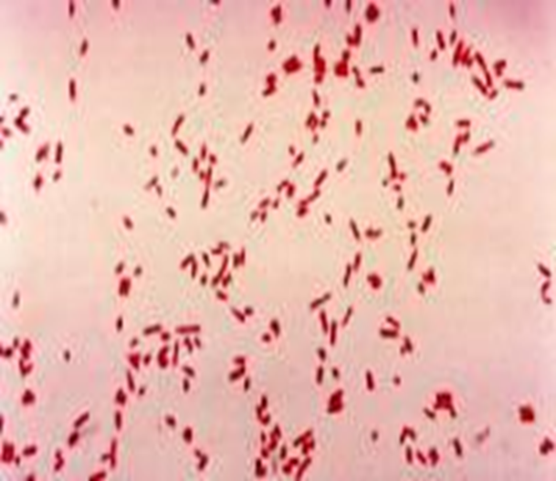
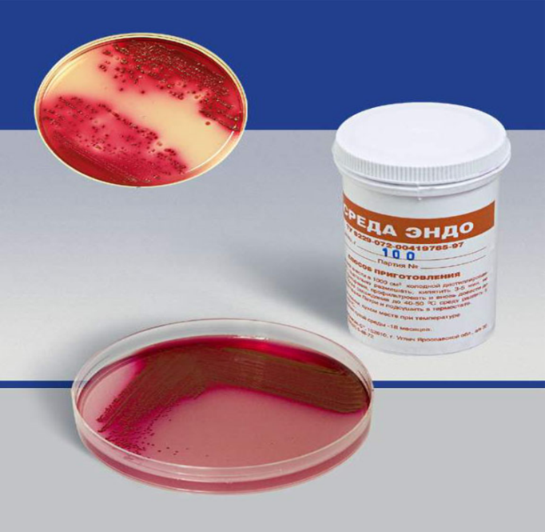
Харчові токсикоінфекції, викликані ешеріхіа колі

Slide 7



Для профілактики токсикоінфекцій, викликані ешеріхіами колі, необхідно:
1 систематично проводити бактеріологічні дослідження;
2 дотримуватися виконання ветеринарно-санітарних вимог під час переробки тварин, птиці;
3 працівникам підприємства виконувати правила особистої гігієни;
4 дотримуватися встановленого режиму теплової обробки м'ясних продуктів

Slide 8
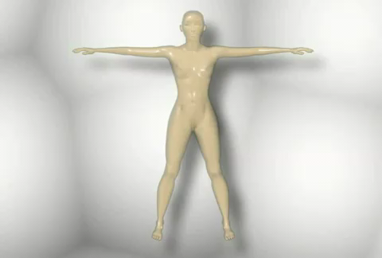

Slide 9
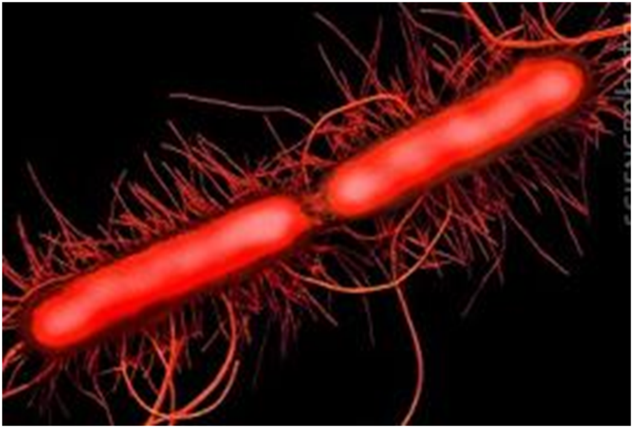
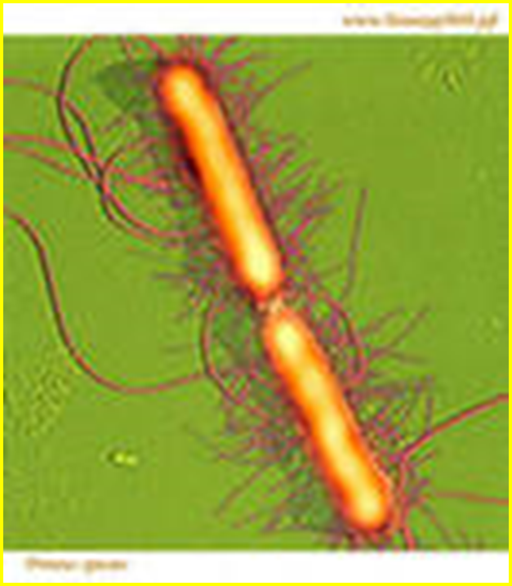
Харчові токсикоінфекції, викликані бактеріями роду протеус

Slide 10





proteus
vulgaris
proteus
penneri

Slide 11

Для профілактики токсикоінфекцій, викликаних протеями, необхідно:
1 перевіряти працівників харчових підприємств на бактеріоносійство;
2 ретельно дотримуватися санітарних вимог під час виготовлення фаршу, а також режимів і термінів його реалізації;
3 дотримуватися виконання ветеринарно-санітарних вимог під час переробки тварин, птиці;
4 дотримуватися встановленого режиму теплової обробки м'ясних продуктів

Slide 12
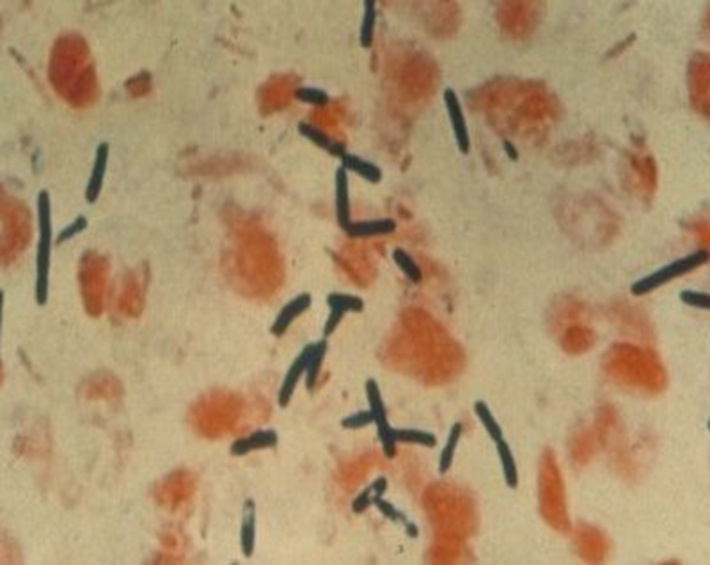
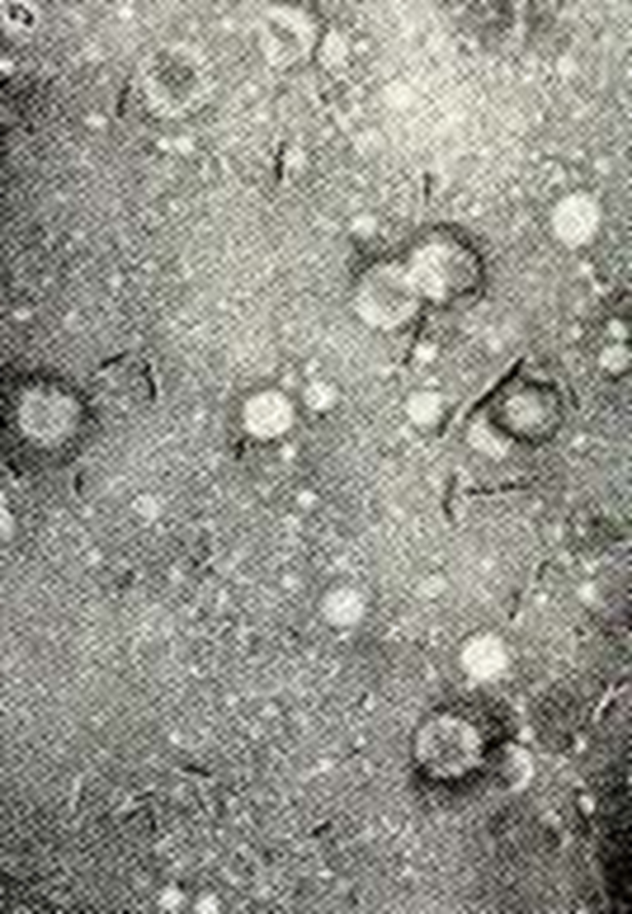
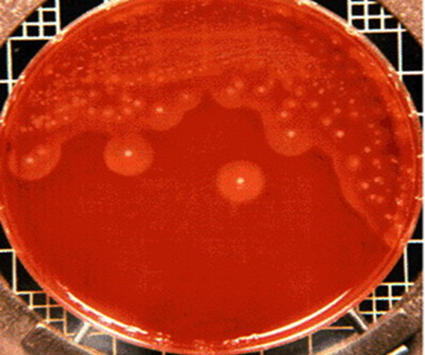
Харчові токсикоінфекції, викликані клостридіум перфрінгенс

Slide 13

Для профілактики токсикоінфекцій, викликаних клостридіум перфрунгенс, необхідно:
1 суворо дотримуватися санітарно-гігієнічних правил на всіх етапах виробництва;
2 утримувати обладнання, приміщення, інвентар, руки, санітарний одяг у належному санітарному стані;
3 не допускати порушення термічних режимів обробки м'ясних продуктів;
4 дотримуватись правил гігієни під час зберігання й транспортування продукції.

Slide 14
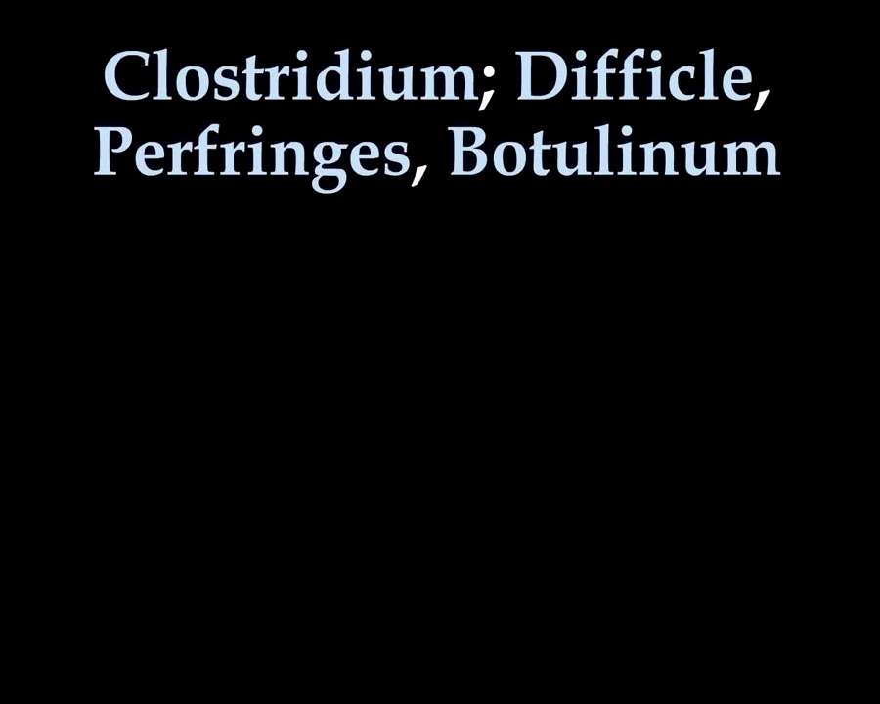

Slide 15

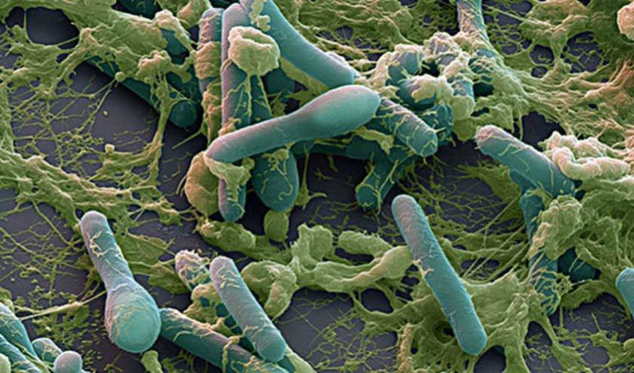
Ботулізм

Slide 16
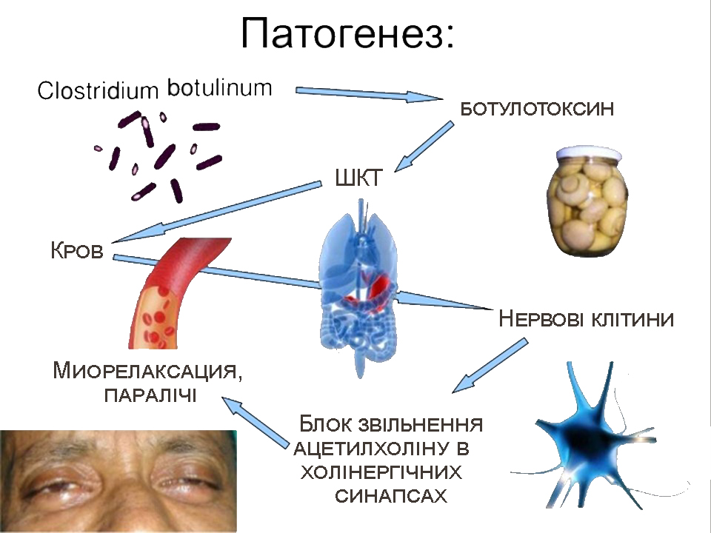

Slide 17

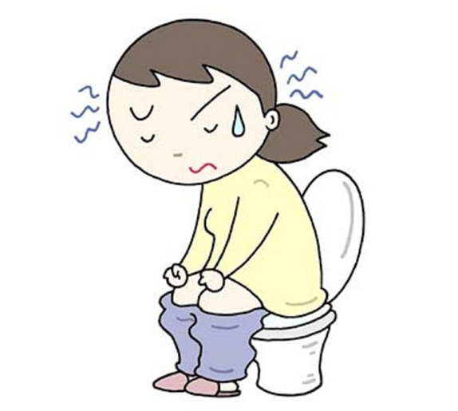
Профілактичні заходи щодо попередження ботулізму
1 суворо дотримуватися санітарно-гігієнічних умов на виробництві;
2 м’ясо і м'ясопродукти необхідно зберігати за низьких температур;
3 не вживати в їжу солені продукти, що мають найменші ознаки гниття;
4 тварин хворих і підозрілих на захворювання ботулізмом до забою не допускають;
5 харчові продукти, в яких виявлені бацили ботулізму або токсин, знищують.

Slide 18
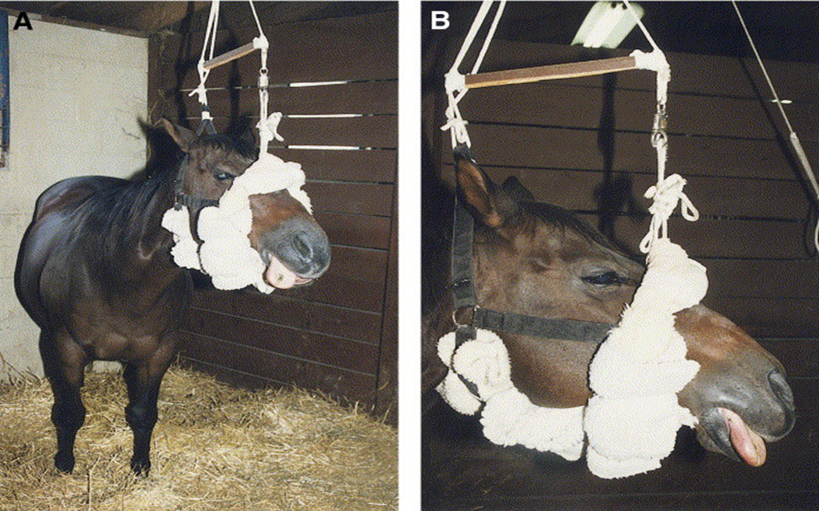

Slide 19


Slide 20
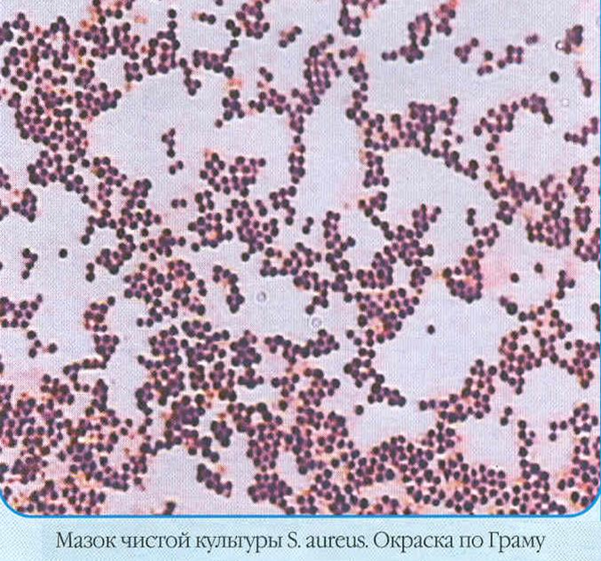
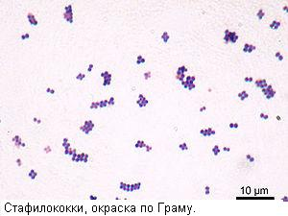
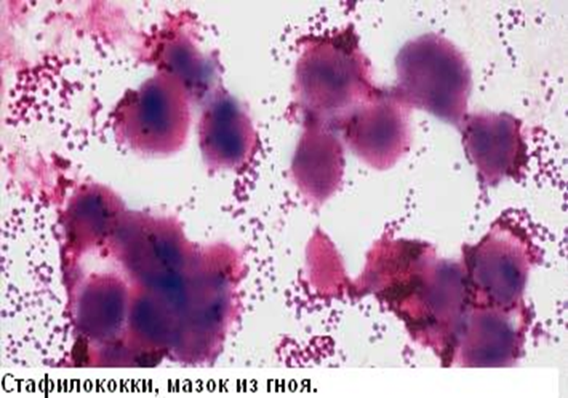
Стафілококові токсикози

Slide 21

Заходи щодо профілактики стафілококових токсикозів
1 організувати систематичне обстеження всіх працівників підприємства на наявність гнійничкових захворювань;
2 вживати заходів щодо попередження застудних захворювань серед персоналу;
3 дотримуватися санітарно-гігієнічних вимог на виробництві й правил особистої гігієни;
4 суворо дотримуватися режимів термічної обробки продуктів;
5 продукти, що швидко псуються, зберігати за низьких температур і дотримуватися термінів реалізації

